Slide 1




Pašvaldību sadarbības pieredze, ieguvumi un nākotnes iespējas
Elita Eglīte
Cēsu novada Amatas apvienības pārvaldes vadītāja
16.09.2021.

Slide 2
Sadarbības pieredze 2009. – 2021.
Cēsu rajona vietā:
Amatas novads
Līgatnes novads
Jaunpiebalgas novads
Pārgaujas novads
Priekuļu novads
Raunas novads
Vecpiebalgas novads
Cēsu novads

Slide 3
Sadarbības pieredze
Pašvaldību atkritumu apsaimniekošanas uzņēmums SIA „ZAAO” (Amatas novada pašvaldība, Cēsu novada pašvaldība, Jaunpiebalgas novada pašvaldība, Līgatnes novada pašvaldība, Pārgaujas novada pašvaldība, Priekuļu novada pašvaldība, Vecpiebalgas novada pašvaldība u.c.);
Transporta uzņēmums AS “CATA” (Amatas, Cēsu, Jaunpiebalgas, Līgatnes, Pārgaujas, Priekuļu, Vecpiebalgas novada u.c. pašvaldības);
Amatas, Jaunpiebalgas, Līgatnes, Pārgaujas un Raunas novada bāriņtiesa (Amatas, Jaunpiebalgas, Līgatnes, Pārgaujas un Raunas novadu administratīvās teritorijas);
Amatas novada pašvaldību apvienotā būvvalde (Amatas, Priekuļu, Pārgaujas, Raunas, Vecpiebalgas, Jaunpiebalgas novadiem);
Amatas novada pašvaldības Apvienotā izglītības pārvalde apkalpo 7 novadu — Amatas, Jaunpiebalgas, Līgatnes, Pārgaujas, Priekuļu, Raunas un Vecpiebalgas — izglītības iestādes;
Cēsu civilās aizsardzības komisija (vada Amatas novads, piedalās Cēsu novads, Jaunpiebalgas novads, Līgatnes novads, Priekuļu novads, Pārgaujas novads, Raunas novads, Vecpiebalgas novads);
Vispārējo latviešu dziesmu un Deju svētku koordinēšana (Amatas novads, Cēsu novads, Jaunpiebalgas novads, Priekuļu novads, Pārgaujas novads, Līgatnes novads, Raunas novads, Vecpiebalgas novads);
Starptautisko sakaru koordinēšana (Amatas novads, Jaunpiebalgas novads, Līgatnes novads, Priekuļu novads, Pārgaujas novads, Raunas novads, Vecpiebalgas novads).

Slide 4
Cēsu novads, 2021.gada 1.jūlijs

Slide 5
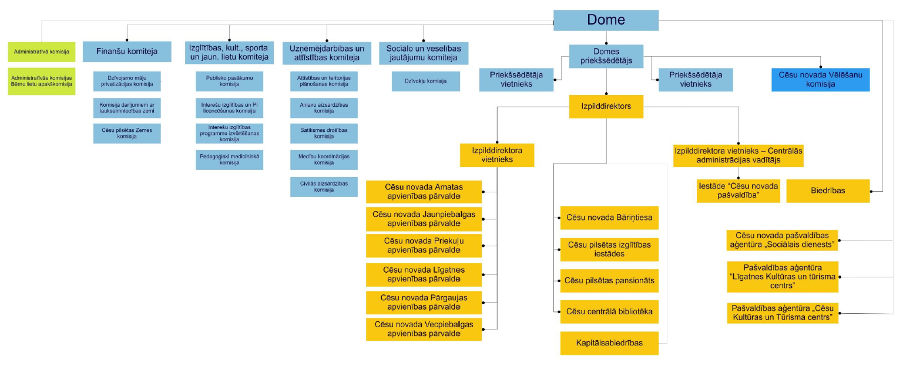
Saglabātas esošās pārvaldes, sadarbība starp pārvaldēm

Slide 6
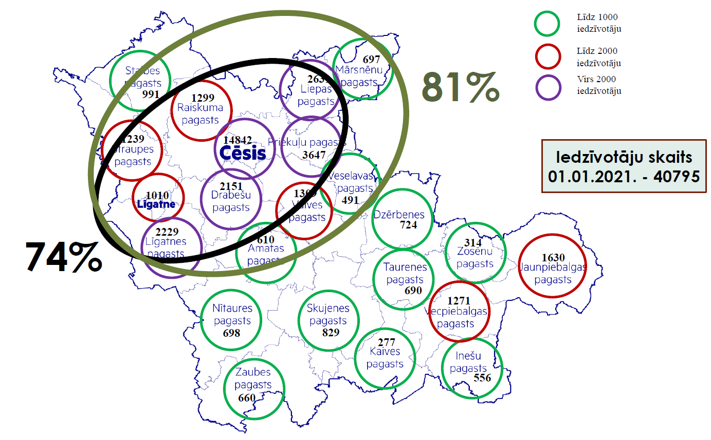
Iedzīvotāju skaits - priekšnosacījums sadarbībai

Slide 7
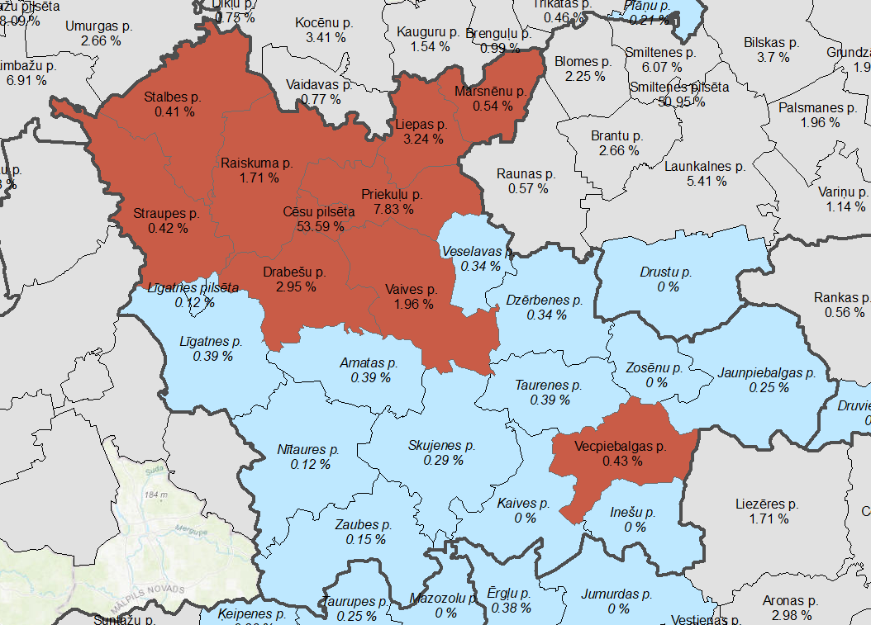
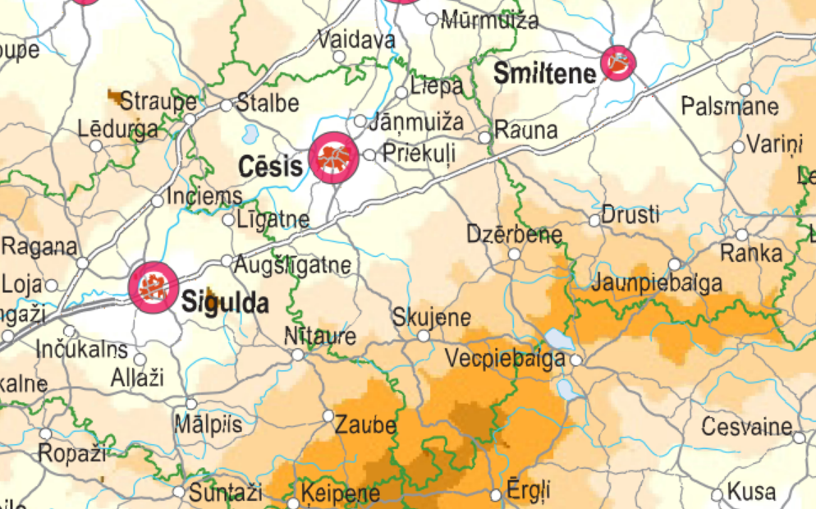
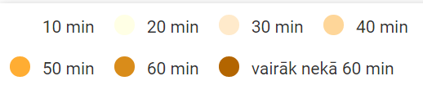
Sadarbība – Cēsu pilsētas funkcionālā teritorija

Slide 8
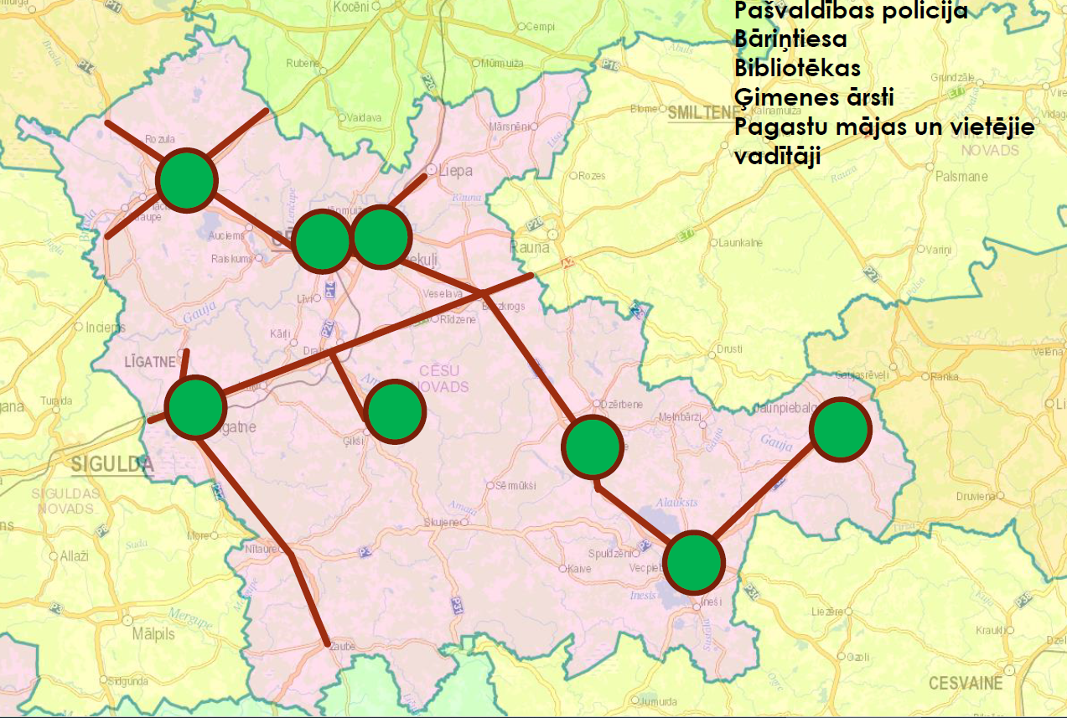
Funkcionālās saites, ceļi

Slide 9
Cēsu novada Rīcības plāns
Stratēģiskais mērķis: Uz klientu orientēta augstas kvalitātes pārvaldība un inovatīvām idejām apveltīta pašvaldība
Ilgtermiņa prioritāte:
Veicināt informētas un aktīvas sabiedrības veidošanos
Pasākums
Izveidot iedzīvotāju valdes, kas piedalās lēmumpieņemšanas procesos
Vidējā termiņa prioritāte:
Iedzīvotāji kā partneris novada attīstības plānošanā
Rīcības virziens: Vienmērīga ekonomiskā attīstība visā novada teritorijā
Uzdevums:
Līdzdalības budžeta veidošana

Slide 10
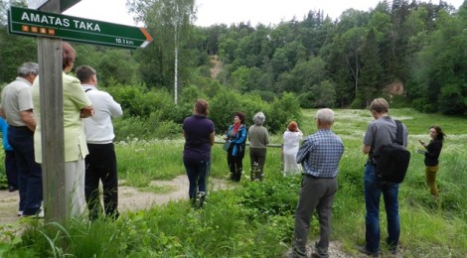
Sadarbības veicināšana starp iedzīvotāju grupām, veidojot pievilcīgu lauku dzīves telpu
Sadarbība sportā
Sadarbība kultūrā
Sadarbība NVO

Slide 11

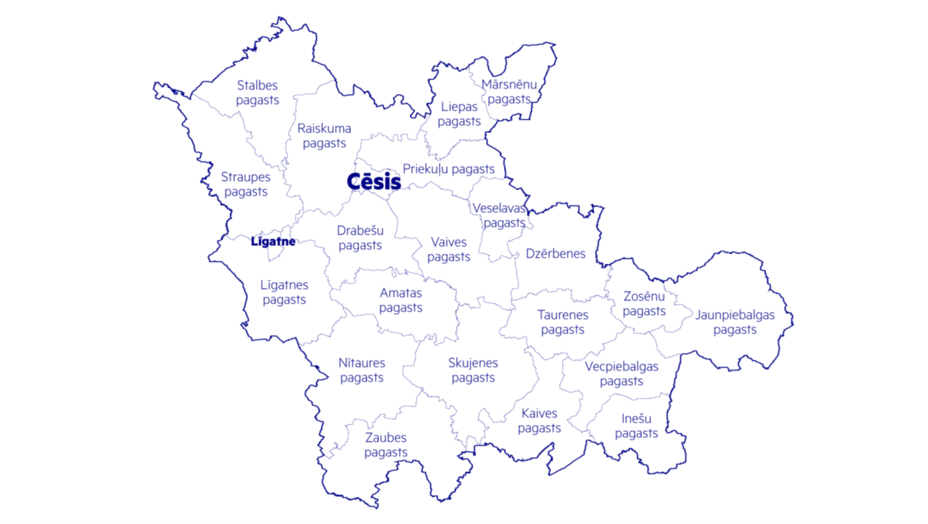





Sadarboties, saglabājot savu identitāti!

Slide 12
Paldies par uzmanību!

